Slide 1
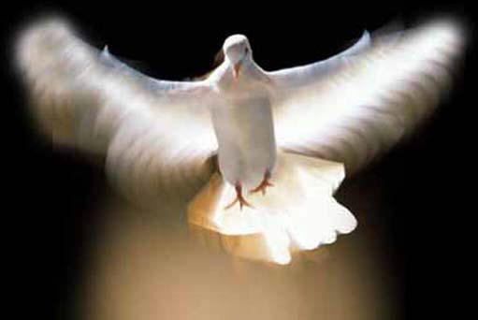
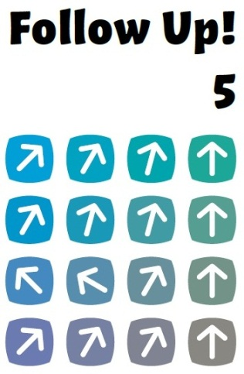
Blok IV
God de heilige Geest
In de komende zes lessen leer je God de heilige Geest beter kennen door te kijken naar wat Hij gedaan heeft en nu nog doet.

Slide 2
Wat doe ik hier vandaag?
Ik ontdek hoe de heilige Geest samenwerkt met de Vader en de Zoon, als drie-eenheid.
Ik leer het werk van de heilige Geest herkennen in mijn eigen leven.
Les 16 De Geest werkt

Slide 3
Raadseltje
Les 16 De Geest werkt

Slide 4
Wel eens tegengekomen?
Les 16 De Geest werkt

Slide 5
Wie van de drie?
Les 16 De Geest werkt

Slide 6
Toen was Hij er
Les 16 De Geest werkt

Slide 7
Genesis 1: 1-2
In het begin schiep God de hemel en de aarde. De aarde was nog woest en doods, en duisternis lag over de oervloed, maar Gods geest zweefde over het water.
Numeri 11: 16, 17 en 25
16 De HEER antwoordde Mozes: ‘Breng zeventig van de oudsten van Israël bijeen van wie je weet dat ze hun taak als opzichter van het volk goed vervullen, en laat hen naar de ontmoetingstent komen om zich daar bij je te voegen. 17 Ik zal neerdalen om daar met jou te spreken, en een deel van de geest die op jou rust zal ik op hen overdragen. Dan kunnen zij samen met jou de last van het volk dragen en hoef je dat niet langer alleen te doen.
25 Toen daalde de HEER af, in de wolk. Hij sprak tot Mozes en droeg een deel van de geest die op hem rustte, op de zeventig oudsten over. Zodra de geest op hen rustte begonnen ze te profeteren. Dat is daarna niet opnieuw gebeurd.
Nehemia 9: 30
U had vele jaren geduld met hen, u waarschuwde hen door uw geest, bij monde van uw profeten, maar zij luisterden niet, en daarom leverde u hen uit aan de volken om hen heen.

Slide 8
Ezechiël 36: 26 en 27
26 Ik zal jullie een nieuw hart en een nieuwe geest geven, ik zal je versteende hart uit je lichaam halen en je er een levend hart voor in de plaats geven. 27 Ik zal jullie mijn geest geven en zorgen dat jullie volgens mijn wetten leven en mijn regels in acht nemen.
Joël 3: 1 en 2
Ik zal mijn geest uitgieten over al wat leeft. Jullie zonen en dochters zullen profeteren, oude mensen zullen dromen dromen, en jongeren zullen visioenen zien; 2 zelfs over slaven en slavinnen zal ik in die tijd mijn geest uitgieten.
Les 16 De Geest werkt

Slide 9
Ontvangen
Les 16 De Geest werkt

Slide 10
Galaten 3: 2 en 3
2 Ik wil maar één ding van u weten:
hebt u de Geest ontvangen door de wet na te leven
of door te luisteren en te geloven?
3 Bent u werkelijk zo dwaas weer op uw eigen kracht te vertrouwen, en niet langer op de Geest?
Les 16 De Geest werkt

